Slide 1

Clase 39. Programación Backend
Arquitectura del servidor:
Diseño

Slide 2


Conocer acerca de las buenas prácticas al desarrollar proyectos de Node.
Comprender las diferencias entre patrón MVC: HTML on wire y Data on wire.
Conocer acerca de los patrones de diseño.
OBJETIVOS DE LA CLASE

Slide 3

CRONOGRAMA DEL CURSO
Clase 38
Clase 39
Clase 40
Arquitectura de capas
Arquitectura del servidor: Diseño
Arquitectura del servidor: Persistencia

Slide 4
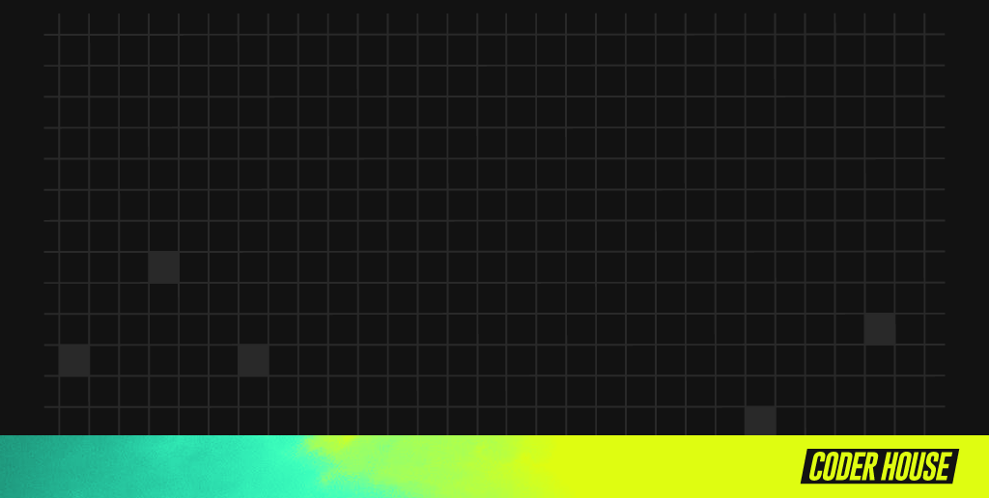
BUENAS PRÁCTICAS EN EL DESARROLLO DE SERVIDORES NODE

Slide 5
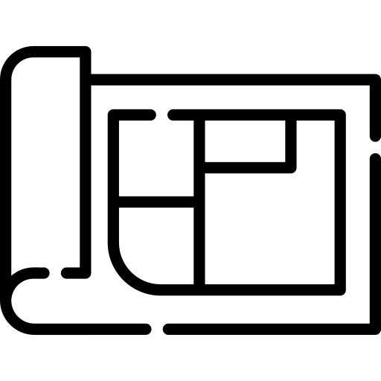

Arquitectura del proyecto
Una arquitectura de proyecto mala y desordenada suele llevar a:
Código ilegible y desordenado, que prolonga el proceso de desarrollo y hace que el producto sea más difícil de probar.
Repetición inútil, que hace que el código sea más difícil de mantener y administrar.
Dificultad para implementar nuevas funciones sin estropear el código existente.

Slide 6
Arquitectura del proyecto
El principal objetivo de cualquier estructura de proyecto de Node es ayudarnos a:
Escribir código limpio y legible.
Escribir fragmentos de código reutilizables en nuestra aplicación.
Evitar la repetición.
Agregar nuevas funciones sin interrumpir el código existente.

Slide 7
PROYECTOS DE NODE

Slide 8

¿De qué se trata?
Internet está lleno de documentación que cubre los conceptos básicos del desarrollo web. Pero por lo general, la información sobre las mejores prácticas es algo que aprendemos a lo largo del camino, a medida que creamos más aplicaciones, fallamos y tenemos éxito en el camino (*fundamental!!!).

Slide 9
ENFOQUE POR CAPAS

Slide 10
Adoptar un enfoque por capas
Los frameworks como Express, nos permiten definir controladores de ruta como funciones de devolución de llamada, que se ejecutan cuando recibimos una solicitud de cliente. Con la cantidad de flexibilidad que brindan estos frameworks ¿Podríamos definir toda la lógica de negocio directamente dentro de esas funciones? Si comenzamos en este camino, el archivo de rutas de nuestro pequeño servidor puede convertirse en un código largo, desordenado, difícil de manejar, de leer, mantener y administrar, dificultando también, realizar una prueba unitaria.

Slide 11
Adoptar un enfoque por capas
Por lo tanto, este sería un buen lugar para implementar el principio de programación de "separación de responsabilidades". De acuerdo con esto, deberíamos tener diferentes módulos para abordar diferentes inquietudes pertinentes a nuestra aplicación.
Del lado del servidor, las diferentes capas (o módulos) asumen diferentes responsabilidades al procesar las solicitudes de cliente. Como ya vimos, las capas son:
Controlador: Rutas de API y endpoints.
Capa de servicios: para la lógica de negocio.
Capa de acceso de datos: para trabajar con la base de datos.

Slide 12
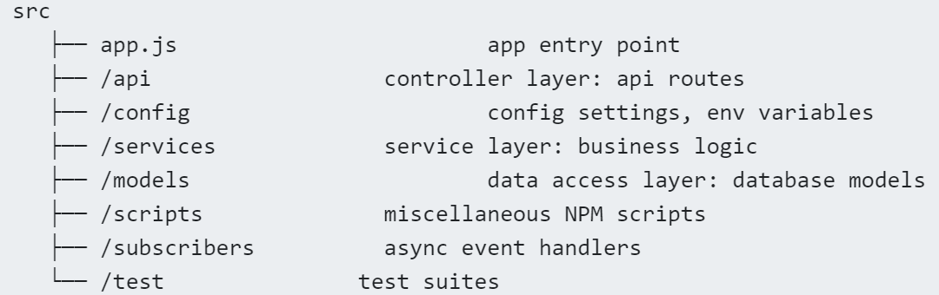
Crear una estructura de carpetas
La estructura de carpetas es sumamente importante para estructurar nuestra aplicación y respetar las capas…

Slide 13
IDE/ EDITORES DE CÓDIGO

Slide 14
Código limpio y fácil de leer
La mayoría de los flujos de trabajo de configuración de código contienen un formateador y un linter de código.
Un linter busca y advierte sobre código sintáctico erróneo
Un formateador de código trabaja con los aspectos más estilísticos del código para garantizar un conjunto de pautas de formato y estilo coherentes en todo nuestro proyecto.

Slide 15
Código limpio y fácil de leer
También podemos consultar las guías de estilo de Javascript utilizados por gigantes como Google. Estas guías cubren todo, desde convenciones de nomenclatura (para archivos, variables, clases, etc.) hasta especificaciones de formato, codificaciones de archivos y mucho más.
Al escribir código, es importante agregar comentarios útiles de los que otros desarrolladores de nuestro equipo puedan beneficiarse. Todo lo que se necesita es una oración de pocas palabras para ayudar a los demás en la comprensión del propósito de los fragmentos de código más complejos.

Slide 16
Escribir código asincrónico
Javascript es bastante conocido por sus funciones callback. También nos permiten definir el comportamiento asincrónico en Javascript. El problema con los callback es que, a medida que aumenta el número de operaciones encadenadas, el código se vuelve más difícil de manejar.
Para resolver esto, ahora tenemos las Promises, que facilitan mucho la escritura de código asincrónico. Además, tenemos async/await que la simplifica aún más, haciendo que la API sea más intuitiva y natural.
Por lo tanto, se recomienda utilizar estas últimas en nuestras aplicaciones de Node. Ésto permite un código más limpio, mejor legibilidad, manejo de errores y pruebas más fáciles. Se mantiene un flujo de control claro y una configuración de programación funcional más coherente.

Slide 17
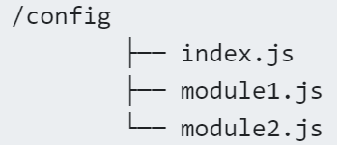
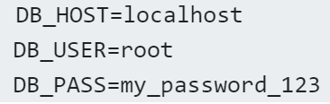
Archivos de configuración y variables de entorno
A medida que nuestra aplicación escale, necesitaremos que ciertas opciones de configuración global sean accesibles en todos los módulos.
Siempre es una buena práctica almacenar estas opciones juntas en un archivo separado dentro de una carpeta de configuración en nuestro proyecto. Esta carpeta puede contener todas sus diferentes opciones de configuración agrupadas en archivos según su uso.
Las URLs de conexión a la base de datos se almacenan en archivos .env como variables de entorno. Así es como un archivo .env almacena datos en forma de pares clave-valor. Es un archivo secreto que no se agrega a Git.

Slide 18
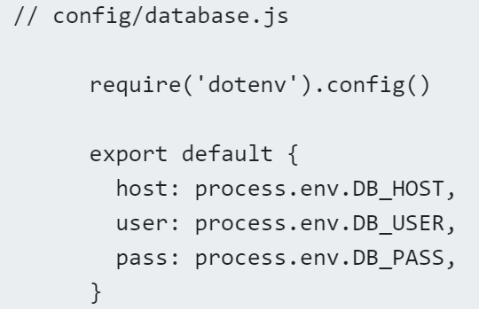
Archivos de configuración y variables de entorno
Una práctica de desarrollo muy común es importar todas las variables del .env (junto con otras opciones y configuraciones predefinidas) en los archivos de configuración y exponerlos como un objeto al resto de la aplicación. (*nunca lo hice de esta forma pero me parece una muy buena forma)
De esta manera, si es necesario hacer cambios, solo los realizamos en una configuración común en un lugar y eso se refleja en toda su aplicación.

Slide 19
TESTING, LOGGING Y MANEJO DE ERRORES

Slide 20
Testing, Logging y manejo de errores
El testing es parte integral de cualquier aplicación de software. Nos permite probar la validez, precisión y solidez de nuestro código al sacar a la luz incluso las inexactitudes más pequeñas, no solo en el sistema en conjunto, sino también en sus componentes de forma aislada. Lo hacen de una forma automatizada.

Slide 21
Testing, Logging y manejo de errores
El Logging juega un papel importante en todo el proceso de cualquier aplicación de software.
Un sistema de logging bien implementado nos permite registrar información importante y comprender los diversos aspectos de la precisión y las métricas de rendimiento de nuestra aplicación. También facilita mucho la depuración.

Slide 22
Testing, Logging y manejo de errores
La verdad contradictoria es que los errores son buenos para los desarrolladores. Nos permiten comprender las inexactitudes y vulnerabilidades en nuestro código al alertarnos cuando el código se rompe. También brindan información relevante sobre lo que salió mal, dónde y qué se debe hacer para reparar el problema.
Pero en lugar de permitir que Node arroje errores, interrumpa la ejecución del código e incluso falle a veces, preferimos hacernos cargo del flujo de control de nuestra aplicación manejando estas condiciones de error. Esto es lo que podemos lograr mediante el manejo de excepciones usando bloques try/catch.
Al permitir a los desarrolladores administrar de manera programática tales excepciones, mantiene las cosas estables, facilita la depuración y también evita una mala experiencia para el usuario final.

Slide 23
Compresión de código y tamaño de
archivo
Gzip es un formato de archivo sin pérdidas que se utiliza para comprimir (y descomprimir) archivos para una transferencia de red más rápida. Por lo tanto, puede ser extremadamente beneficioso para comprimir las páginas web que sirven nuestros servidores Node, como vimos hace algunas clases.
También es importante controlar el código de la interfaz para estar al tanto de los tamaños de las páginas web que se sirven. Por lo tanto, debemos asegurarnos de minimizar el código HTML, CSS y Javascript de la interfaz utilizando herramientas como HTMLMinifier, CSSNano y UglifyJS antes de servir.
Estos minificadores eliminan los espacios en blanco innecesarios y los comentarios de los archivos y realizan algunas optimizaciones triviales del compilador, lo que en general resulta en un tamaño de archivo reducido.

Slide 24
Soluciones de terceros
NPM
Si bien estas bibliotecas y herramientas alivian gran parte de la carga, es importante ser inteligente y responsable con cada paquete que importamos. Debemos conocer el propósito, las fortalezas y las debilidades de cada uno y asegurarnos de no depender demasiado de ellos.

Slide 25
Usar herramientas de monitoreo
de aplicaciones
Para aplicaciones a gran escala en producción, uno de los principales objetivos es comprender mejor cómo los usuarios interactúan con la aplicación: sobre qué rutas o características se utilizan con más frecuencia, sobre las operaciones que se realizan con más frecuencia, etc. evaluar métricas de desempeño, problemas de calidad, cuellos de botella, errores comunes, etc. y usar esa información para realizar los cambios y mejoras necesarios.
Nos brinda información en tiempo real para que podamos identificar y resolver rápidamente los problemas antes de que el cliente los vea.

Slide 26
ANTES DE ARRANCAR CON EL EJEMPLO VAMOS A VER EL PATRÓN SINGLETON

Slide 27

PATRON DE DISENO: ¿De qué se trata?
Son una solución general y reutilizable para un problema común.
No es obligatorio utilizar los patrones de diseño. Solo es aconsejable en el caso de tener el mismo problema o similar, siempre teniendo en cuenta que en un caso particular puede no ser aplicable.
* a design pattern is a general repeatable solution to a commonly occurring problem in software design

Slide 28
SINGLETON: ¿De qué se trata?
Es un patrón bastante simple pero nos ayuda a realizar un seguimiento de cuántas instancias de una clase estamos instanciando. De hecho, nos ayuda a mantener ese número en uno solo, todo el tiempo.
Básicamente, el patrón Singleton nos permite crear una instancia de un objeto una vez y luego usarlo cada vez que lo necesite, en lugar de crear uno nuevo sin tener que realizar un seguimiento de una referencia a este, ya sea globalmente o simplemente pasándolo como un dependencia en todas partes.

Slide 29
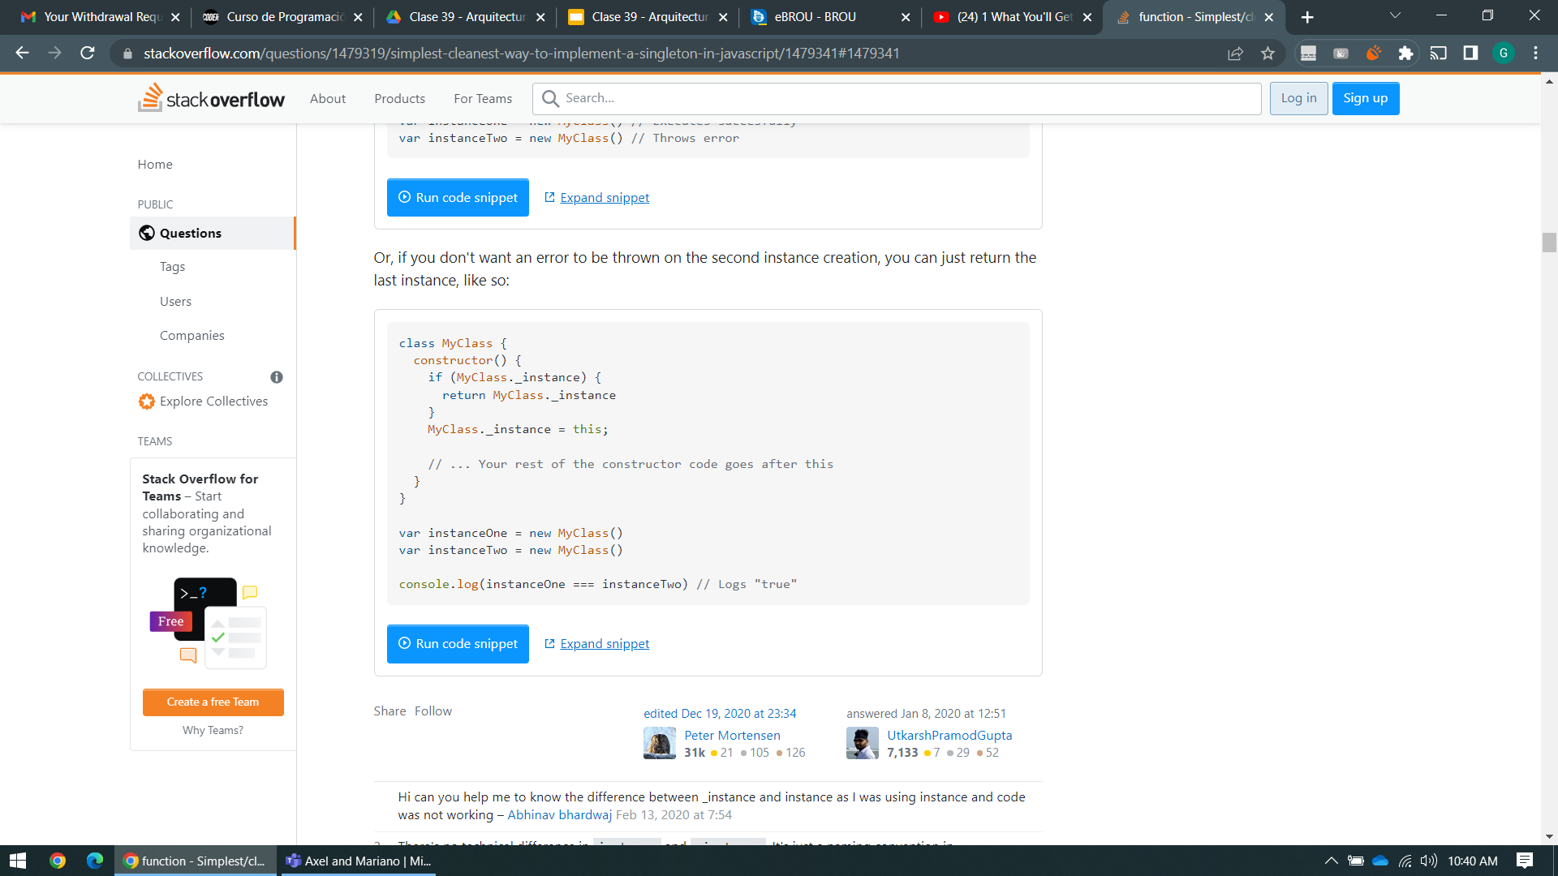
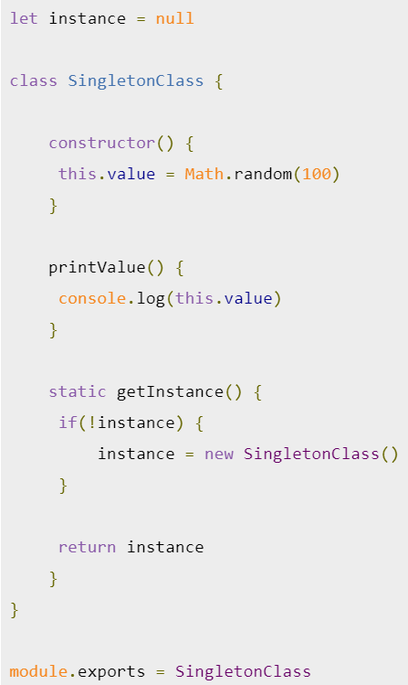
*https://stackoverflow.com/questions/1479319/simplest-cleanest-way-to-implement-a-singleton-in-javascript
¿Cómo lo implementamos?
let instance = null;
class Singleton {
constructor() {
this.value = Math.random();
}
printValue() {
console.log(this.value);
}
static getInstance() {
if (!instance) {
instance = new Singleton();
}
return instance;
}
}
Esta es la funcion a la que tenemos que llamar.

Slide 30
Casos de uso
Al intentar decidir si necesitamos una implementación tipo Singleton o no, debemos considerar algo:
🤔 ¿Cuántas instancias de nuestras clases necesitaremos realmente? Si la respuesta es 2 o más, este no es el patrón a elegir.
Sin embargo, por ejemplo, puede haber ocasiones en las que tengamos que lidiar con conexiones de bases de datos que deseemos considerar. En este caso, una vez que nos hayamos conectado a la base de datos, podría ser una buena idea mantener viva esa conexión y accesible a través del código. Y esto lo podemos resolver, entre otras opciones, con el patrón Singleton.

Slide 31
HTML ON WIRE

Slide 32
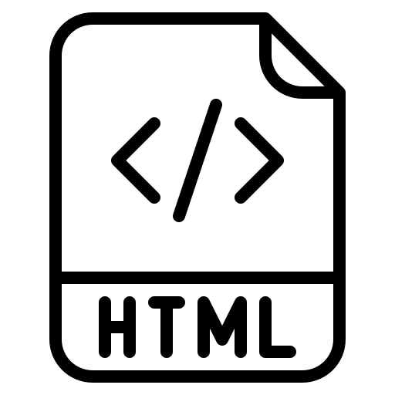
HTML ON WIRE
Hay diferentes formas de generar las vistas en un patrón MVC.
HTML on wire genera las vistas en el backend, por ejemplo, con un motor de plantillas con Pug.
De esta forma, no se tiene una API REST por un lado y un frontend por el otro, sino que dentro de un mismo proyecto tenemos toda la aplicación, solo en backend, incluídas las vistas.
Estas vistas, son renderizadas en el controlador, como respuesta a las solicitudes que realiza el usuario de la aplicación.

Slide 33
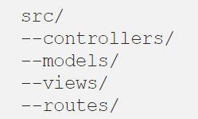
Estructura de carpetas en una app con MVC y Express
Para crear una aplicación usando MVC con HTML on wire, y Express, empezamos con la siguiente estructura principal de carpetas en nuestro proyecto:
Tenemos las 3 carpetas de los componentes de MVC en los archivos de rutas, en la carpeta homónima. Desde dentro, ejecutan al método correspondiente del controlador. De esta forma queda mejor separada la responsabilidad de cada uno.

Slide 34
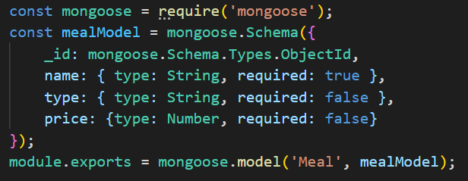
*buscar el starter repo de mongoose https://github.com/profeguille/
Creando una app con MVC y Express
Vemos en el siguiente código un ejemplo de un modelo para una colección de comidas en una base de datos de MongoDB.
Usamos Mongoose para definir el modelo y poder usar nuestra base de datos en nuestro proyecto de Node.

Slide 35
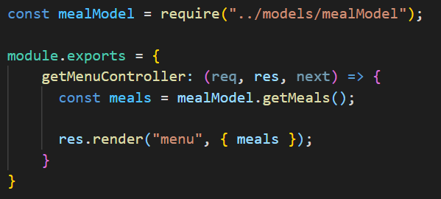
Creando una app con MVC y Express
Te presentamos un controlador, asociado al modelo de comidas.
El ejemplo muestra al método para traer todas las comidas que estén en la base de datos. También podríamos tener métodos para crear, modificar o eliminar una comida.
Como retorno del método, usamos res.render() para renderizar la vista.

Slide 36
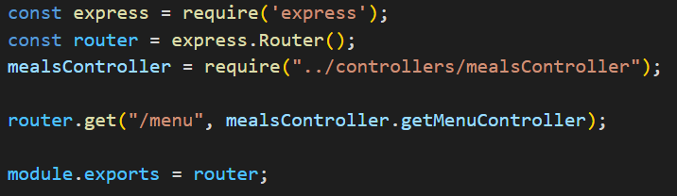
Creando una app con MVC y Express
En el archivo de rutas, encontramos las mismas, con el método de controlador que corresponda ejecutar en cada una.
En este caso, vemos que la ruta por GET que corresponde al método de controlador que vimos antes, es “/menu”.

Slide 37
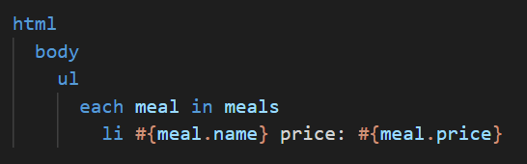
Creando una app con MVC y Express
Finalmente, vamos a la carpeta de vistas y creamos el archivo de menu.pug que es el que renderizamos en el controlador.
Escribimos, en este caso, un código simple, con el motor de vistas Pug, para que muestre un listado de las comidas que trae de la base de datos con su nombre y su precio.

Slide 38
PATRÓN MVC - DATA ON WIRE

Slide 39
¿De qué se trata?
La diferencia con HTML on wire, es que en este caso, las vistas se realizan por separado, en un frontend, que puede ser realizado por ejemplo con React.
Entonces, lo que devuelve el backend, desde el controlador, es un json, en lugar de un HTML.
En el backend, seguimos teniendo las rutas, modelos y controladores. Lo único que cambia es la forma en que llega a los usuarios la respuesta de sus solicitudes.

Slide 40
COMUNICACIÓN ENTRE FRONT Y BACK

Slide 41

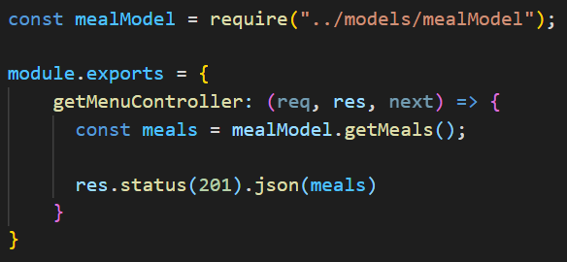
Estructura en el backend
La estructura de carpetas en el backend, es similar al que teníamos con HTML on wire, con la diferencia que no tenemos la carpeta de vistas.
Los archivos de rutas y los de modelos son iguales a los que vimos antes.
Sin embargo, el controlador cambia en su retorno. En lugar de renderizar una vista, devuelve un json con la información de la respuesta de la solicitud HTTP que realizó el usuario. El mismo del ejemplo anterior queda:
Notes:
Cambiar codigo de estado! (200, no 201…)

Slide 42
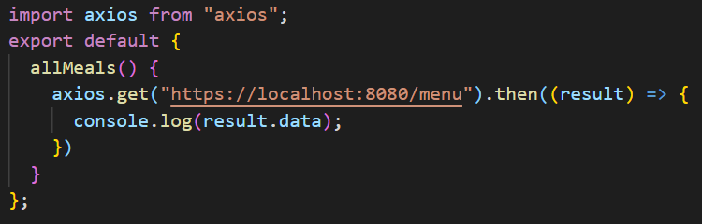
¿Cómo utiliza el front la respuesta?
En el frontend, debemos consumir el json que nos envía la API REST para poder mostrar los datos al usuario.
Para eso, podemos usar un cliente HTTP, como vimos la clase pasada. Por ejemplo, usamos Axios para consumir los datos del ejemplo de comidas.
En result.data tenemos el array con los objetos de cada una de las comidas. Podemos con Javascript entonces, pasar esa información a un HTML para mostrarla finalmente al usuario.

Slide 43
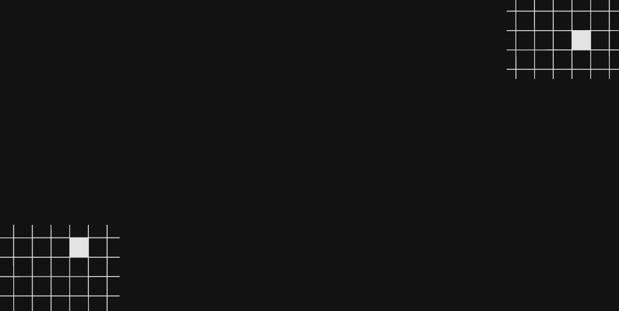

¿PREGUNTAS?

Slide 44
¡MUCHAS GRACIAS!
Resumen de lo visto en clase hoy:
Buenas prácticas en proyectos de Node
Patrón MVC - HTML on wire
Patrón MVC - Data on wire

Slide 45

OPINA Y VALORA ESTA CLASE

Slide 46
#DEMOCRATIZANDOLAEDUCACIÓN

